Slide 1
岡山市における自殺の状況

Slide 2
自殺者の現状①
岡山県（岡山市分含）
岡山県・岡山市の自殺死亡者数の推移
自殺死亡者数（人）
岡山市
資料：※厚生労働省「地域における自殺の基礎資料」（発見日・住居地）より岡山市作成
全国・岡山県・岡山市の自殺死亡率(人口10万人あたりの自殺死亡者数)の推移
資料：※岡山県は岡山市分含
※厚生労働省「地域における自殺の基礎資料」（発見日・住居地）より岡山市作成
岡山市
全国
岡山県
岡山市保健所

Slide 3
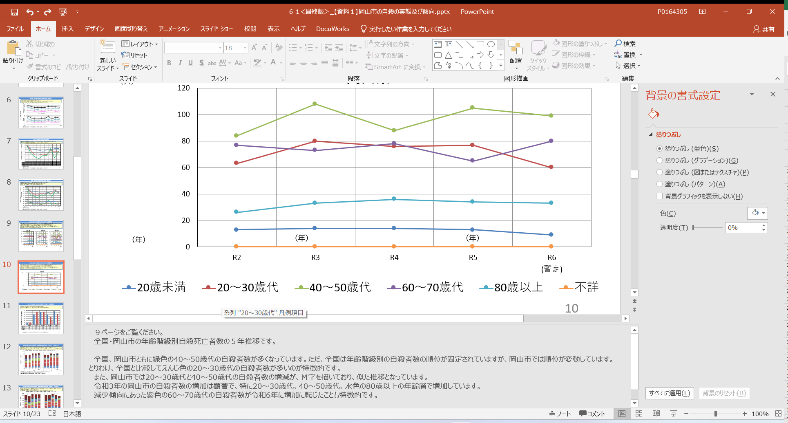
自殺者の現状②
岡山県・岡山市の年齢階級別自殺者数の推移
資料：※岡山県は岡山市分含
※政府統計・岡山市統計情報及び、厚生労働省「地域における自殺の基礎資料」（発見日・住居地）より岡山市作成
岡山市の自殺死亡者の自殺原因・動機別割合の推移 ※複数該当あり
女性
男性
（年）
資料：※自殺者数に対し、原因・動機を4つまで計上可能としているため、割合の合計は100%以上になる。
なお、R3以前は3つまで計上可能としていたため、単純比較はできない。
※厚生労働省「地域における自殺の基礎資料」（発見日・住居地）より岡山市作成
岡山市保健所

